Slide 1
БД университета

Slide 2
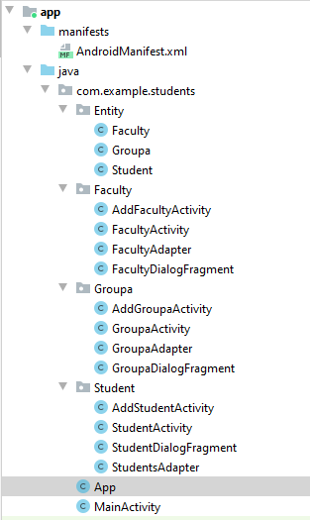
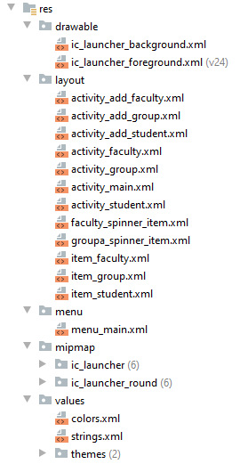
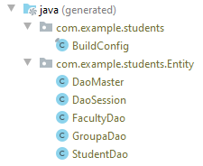
Структура проекта
Классы
Ресурсы
Генерируемы классы

Slide 3
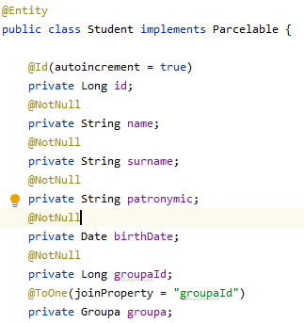
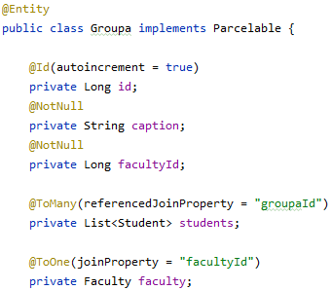
GreenDao Android ORM для БД SQLite
В качестве сторонней библиотеки для работы с SQLite был выбран GreenDao ORM.
Данная библиотека позволяет описывать таблицы БД и отношения между ними
в виде java классов. Разработчику не приходится думать о написании «сырых» sql запросов
При запуске сборки проекта (Build) ORM генерирует классы, конструкторы и методы для работы с БД, основываясь на аннотациях.

Slide 4
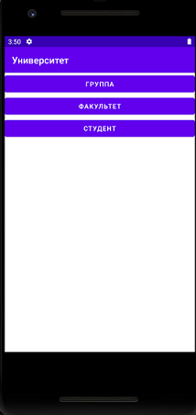
Главное меню
Главное меню приложения содержит три раздела:
Группа
Факультет
Студент

Slide 5
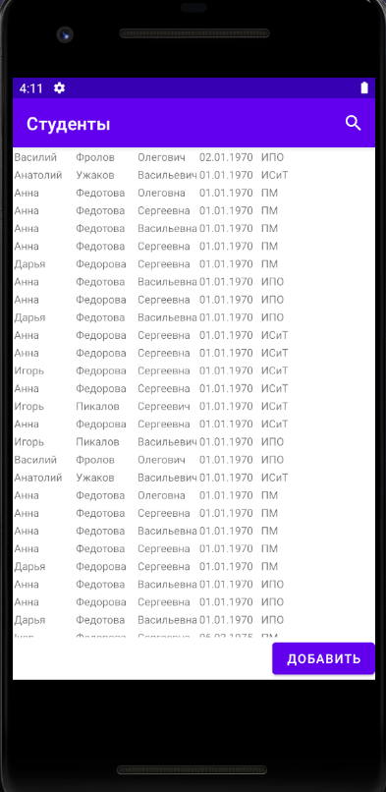
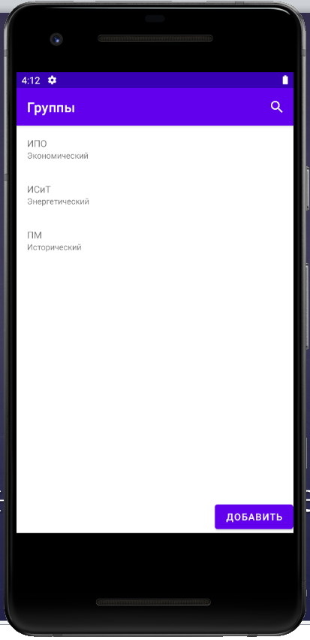
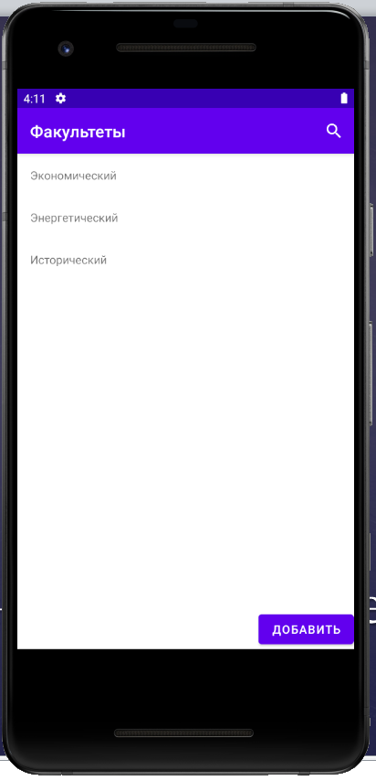
Интерфейс разделов
Студенты
Группы
Факультеты

Slide 6

Каждый раздел содержит два функциональных элемента: RecyclerView и Button. При нажатии на элемент списка появляется диалоговое окно с предложениями об изменении или удалении записи. При удалении происходит проверка на наличие ссылок на элемент.

Slide 7
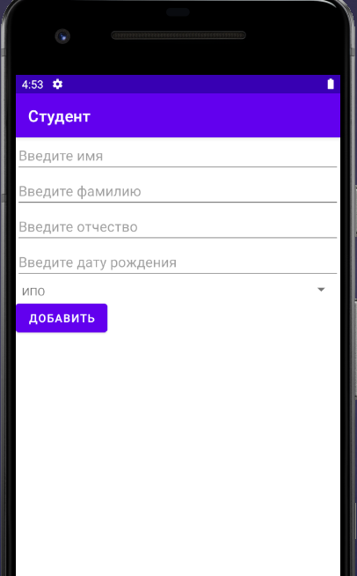
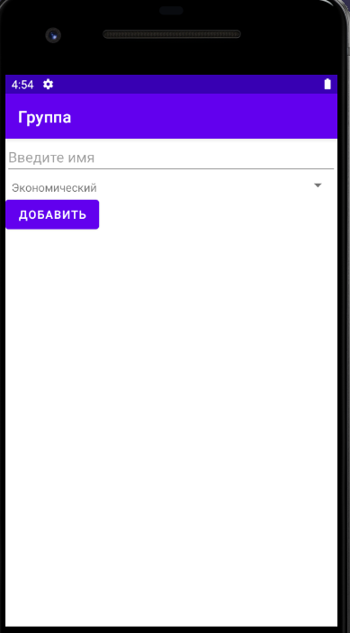
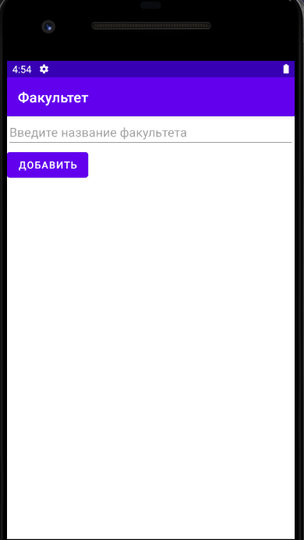
Добавление/изменение
Студенты
Группы
Факультеты
При нажатии на кнопку «Добавить» происходит проверка заполнения полей

Slide 8
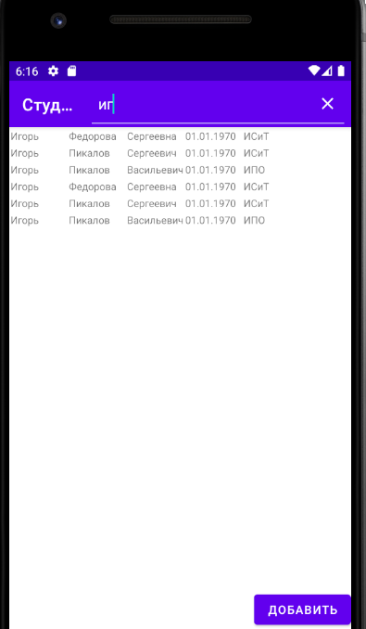
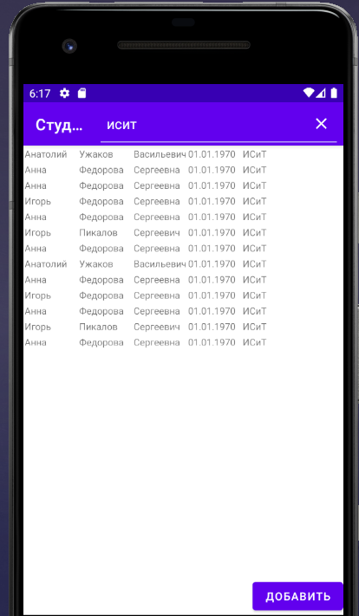
Фильтрация

